Slide 1
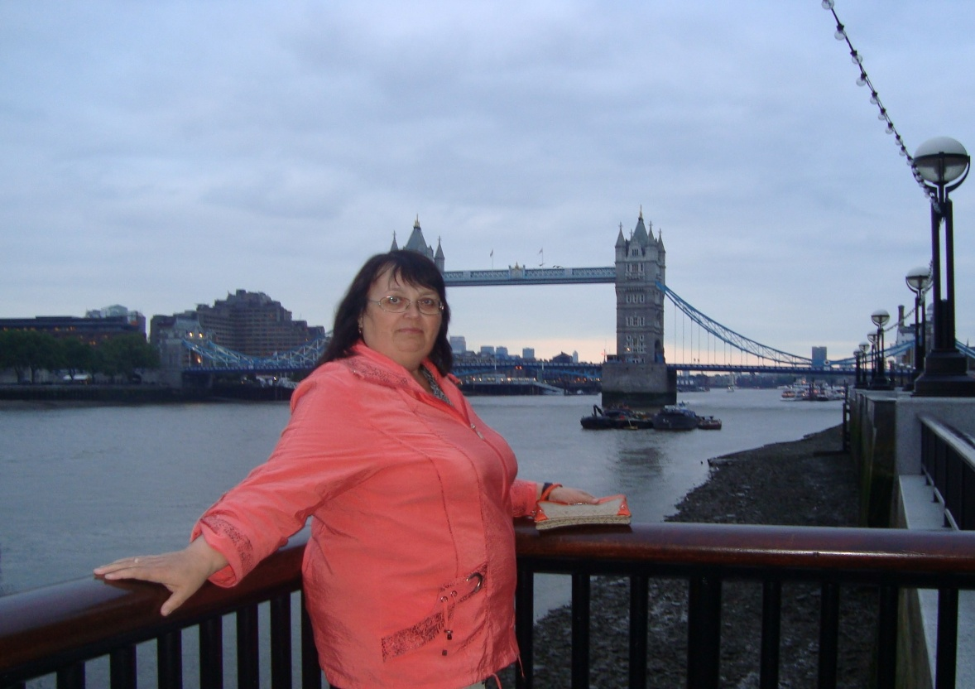
ПУТЕШЕСТВИЕ В ЛОНДОН
Выполнила:
учитель английского языка
ГБОУ ООШ п. Верхняя Подстепновка
Самарской области
Сторожева Татьяна Анатольевна

Slide 2
НАС ВСТРЕЧАЮТ БЕЛЫЕ СКАЛЫ ДУВРА

Slide 3
ТАУЭРСКИЙ МОСТ
ТАУЭРСКИЙ МОСТ – РАЗВОДНОЙ МОСТ В ЦЕНТРЕ ЛОНДОНА НАД РЕКОЙ ТЕМЗОЙ НЕДАЛЕКО ОТ ЛОНДОНСКОГО ТАУЭРА. ОТКРЫТ В 1894 ГОДУ И ЯВЛЯЕТСЯ СИМВОЛОМ ЛОНДОНА И БРИТАНИИ.

Slide 4
БУКИНГЕМСКИЙ ДВОРЕЦ
БУКИНГЕМСКИЙ ДВОРЕЦ – ОФИЦИАЛЬНАЯ ЛОНДОНСКАЯ РЕЗИДЕНЦИЯ БРИТАНСКИХ МОНАРХОВ, В НАСТОЯЩЕЕ ВРЕМЯ КОРОЛЕВЫ ЕЛИЗАВЕТЫ II. КОГДА МОНАРХ НАХОДИТСЯ ВО ДВОРЦЕ, НАД КРЫШЕЙ ДВОРЦА РАЗВЕВАЕТСЯ КОРОЛЕВСКИЙ ШТАНДАРТ.

Slide 5
ЛОНДОНСКИЙ ТАУЭР
ЭТО ОДИН ИЗ ГЛАВНЫХ СИМВОЛОВ ВЕЛИКОБРИТАНИИ. ЗА СВОЮ ИСТОРИЮ ЛОНДОНСКИЙ ТАУЭР БЫЛ КРЕПОСТЬЮ, ДВОРЦОМ, ХРАНИЛИЩЕМ КОРОЛЕВСКИХ ДРАГОЦЕННОСТЕЙ, АРСЕНАЛОМ, МОНЕТНЫМ ДВОРОМ, ТЮРЬМОЙ, ОБСЕРВАТОРИЕЙ, ЗООПАРКОМ, МУЗЕЕМ.

Slide 6
БИГ БЕН
ЧАСЫ НА БАШНЕ ПАРЛАМЕНТА СОЕДИНЁННОГО КОРОЛЕВСТВА СЛЫШНЫ ВО ВСЕМ МИРЕ. МИКРОФОНЫ РАДИОСЛУЖБЫ BBC ПЕРЕДАЮТ ИХ БОЙ КАЖДЫЙ ЧАС. БИГ БЕН - ЭТАЛОН ТОЧНОГО ВРЕМЕНИ.

Slide 7
КОЛЕСО ОБОЗРЕНИЯ
ЗНАМЕНИТОЕ КОЛЕСО ОБОЗРЕНИЯ «ГЛАЗ ЛОНДОНА» ИМЕЕТ ВЫСОТУ 135 МЕТРОВ. ЭТО САМОЕ БОЛЬШОЕ КОЛЕСО В МИРЕ. КОЛЕСО ОБОРУДОВАНО 32 СТЕКЛЯННЫМИ КАБИНАМИ, КАЖДАЯ ИЗ КОТОРЫХ ВМЕЩАЕТ 25 ПАССАЖИРОВ. ПУТЕШЕСТВИЕ В КАБИНЕ ДЛИТСЯ 30 МИНУТ.

Slide 8
С ВЕРХНЕЙ ТОЧКИ ОБЗОРА ОТКРЫВАЕТСЯ ВИД НА ВЕСЬ ЛОНДОН И ЕГО ОКРЕСТНОСТИ В РАДИУСЕ 40 КМ
ТЕ, КТО ОДНАЖДЫ ВИДЕЛ ЛОНДОН С ВЫСОТЫ ПТИЧЬЕГО ПОЛЕТА, НИКОГДА НЕ СМОГУТ ЗАБЫТЬ ЭТО ЧУВСТВО ПАРЕНИЯ.

Slide 9
МАГАЗИН M&M‘S WORLD ОТКРЫЛСЯ В ЛОНДОНЕ 13 ИЮНЯ 2011ГОДА
ПРОДАЮТСЯ ТУТ КОНФЕТЫ M&M‘S И ВСЁ С НИМИ СВЯЗАННОЕ: ИГРУШКИ, СУВЕНИРЫ, ОДЕЖДА И ДАЖЕ ЮВЕЛИРНЫЕ УКРАШЕНИЯ. ЭТИ КОНФЕТЫ НАЧАЛИ ВЫПУСКАТЬ ЕЩЁ В 1941 ГОДУ. НАЗЫВАЮТСЯ ОНИ ПО ПЕРВЫМ БУКВАМ ОСНОВАТЕЛЕЙ КОМПАНИИ MARS ФОРРЕСТА МАРСА И БРЮСА МЬЮРРИ.

Slide 10
В ТОРГОВЫХ ЗАЛАХ МОЖНО ВСТРЕТИТЬ ГЛАВНЫХ ГЕРОЕВ РЕКЛАМЫ M&M’S

Slide 11
ВЕСТМИНСТЕРСКОЕ АББАТСТВО
ВЕСТМИНСТЕРСКОЕ АББАТСТВО-ЭТО СВЯТИЛИЩЕ НАЦИИ , СИМВОЛ ВСЕГО, ЗА ЧТО БОРОЛИСЬ И БОРЮТСЯ БРИТАНЦЫ. ЗДЕСЬ КОРОНОВАЛАСЬ БОЛЬШАЯ ЧАСТЬ ПРАВИТЕЛЕЙ СТРАНЫ, МНОГИЕ ИЗ КОТОРЫХ ПОХОРОНЕНЫ ЗДЕСЬ ЖЕ.

Slide 12
ТЕАТР DOMINION
В ЭТОМ ТЕАТРЕ, НАЧИНАЯ С 2006 ГОДА, С УСПЕХОМ ИДЕТ МЮЗИКЛ «WE WILL ROCK YOU»

Slide 13
WE WILL ROCK YOU
В ЗРИТЕЛЬНОМ ЗАЛЕ
В МЮЗИКЛЕ ЗВУЧАТ ПЕСНИ ГРУППЫ «QUEEN»

Slide 14
ВИНЗОРСКИЙ ЗАМОК
РЕЗИДЕНЦИЯ БРИТАНСКИХ МОНАРХОВ В ГОРОДЕ ВИНДЗОР, ГРАФСТВО БЕРКШИР, АНГЛИЯ. НА ПРОТЯЖЕНИИ БОЛЕЕ 900 ЛЕТ ЗАМОК ЯВЛЯЕТ СОБОЙ НЕЗЫБЛЕМЫЙ СИМВОЛ МОНАРХИИ, ВОЗВЫШАЯСЬ НА ХОЛМЕ В ДОЛИНЕ РЕКИ ТЕМЗЫ.

Slide 15
ХЭМПТОН КОРТ
БЫВШАЯ ЗАГОРОДНАЯ РЕЗИДЕНЦИЯ АНГЛИЙСКИХ КОРОЛЕЙ, РАСПОЛОЖЕННАЯ НА БЕРЕГУ ТЕМЗЫ В ЛОНДОНСКОМ ПРЕДМЕСТЬЕ РИЧМОНД-НА ТЕМЗЕ.
ДВОРЕЦ БЫЛ ЗАЛОЖЕН В 1514 ГОДУ ВСЕМОГУЩИМ КАРДИНАЛОМ УОЛСИ.

Slide 16
ВЕЛИКОЛЕПНЫЕ САДЫ ХЭМПТОН КОРТА

Slide 17
МУЗЕЙ МАДАМ ТЮССО
ЭТОТ МУЗЕЙ ЯВЛЯЕТСЯ ЛУЧШИМ МУЗЕЕМ ВОСКОВЫХ ФИГУР. ОН ИМЕЕТ БОЛЕЕ 1000 ЭКСПОНАТОВ.

Slide 18
В РЕАЛЬНОСТИ ВРЯД ЛИ УДАСТСЯ ТАК БЛИЗКО ПОДОЙТИ К ЧЛЕНАМ КОРОЛЕВСКОЙ СЕМЬИ ИЛИ ПОСИДЕТЬ ЗА СТОЛОМ ПРЕЗИДЕНТА США В ЕГО ПРИСУТСТВИИ

Slide 19
ГРИНВИЧ
ОБСЕРВАТОРИЯ
НУЛЕВОЙ МЕРИДИАН

Slide 20
КУРОРТНЫЙ ГОРОД БРАЙТОН
НАС ОН ВСТРЕТИЛ ШКВАЛИСТЫМ ВЕТРОМ. БЫЛО НЕ ДО КУПАНИЯ.

Slide 21
КЛАССИЧЕСКАЯ КРАСНАЯ ТЕЛЕФОННАЯ БУДКА
МНОГО ЛЕТ ОНА ВЫПОЛНЯЛА СВОИ ПРЯМЫЕ ОБЯЗАННОСТИ, ПОЗВОЛЯЯ ГОРОЖАНАМ И ГОСТЯМ ЛОНДОНА В ОТНОСИТЕЛЬНОЙ ТИШИНЕ ПОГОВОРИТЬ, А ИНОГДА И ПЕРЕЖДАТЬ НЕОЖИДАННО НАЧАВШИЙСЯ ДОЖДЬ. НО ТЕХНОЛОГИИ ИДУТ ВПЕРЁД, ТРАДИЦИОННЫЙ ТЕЛЕФОН КАК СРЕДСТВО ОБЩЕНИЯ УХОДИТ В ПРОШЛОЕ, А ВМЕСТЕ С НИМ И УЛИЧНЫЕ БУДКИ. ЕЩЁ НЕСКОЛЬКО ЛЕТ НАЗАД В СТРАНЕ НАСЧИТЫВАЛОСЬ ОКОЛО 150 000 ТЕЛЕФОННЫХ БУДОК, А СЕЙЧАС ГЛАВНЫХ ДОСТОПРИМЕЧАТЕЛЬНОСТЕЙ ЛОНДОНА ОСТАЛОСЬ УЖЕ МЕНЕЕ
12 000.

